Slide 1
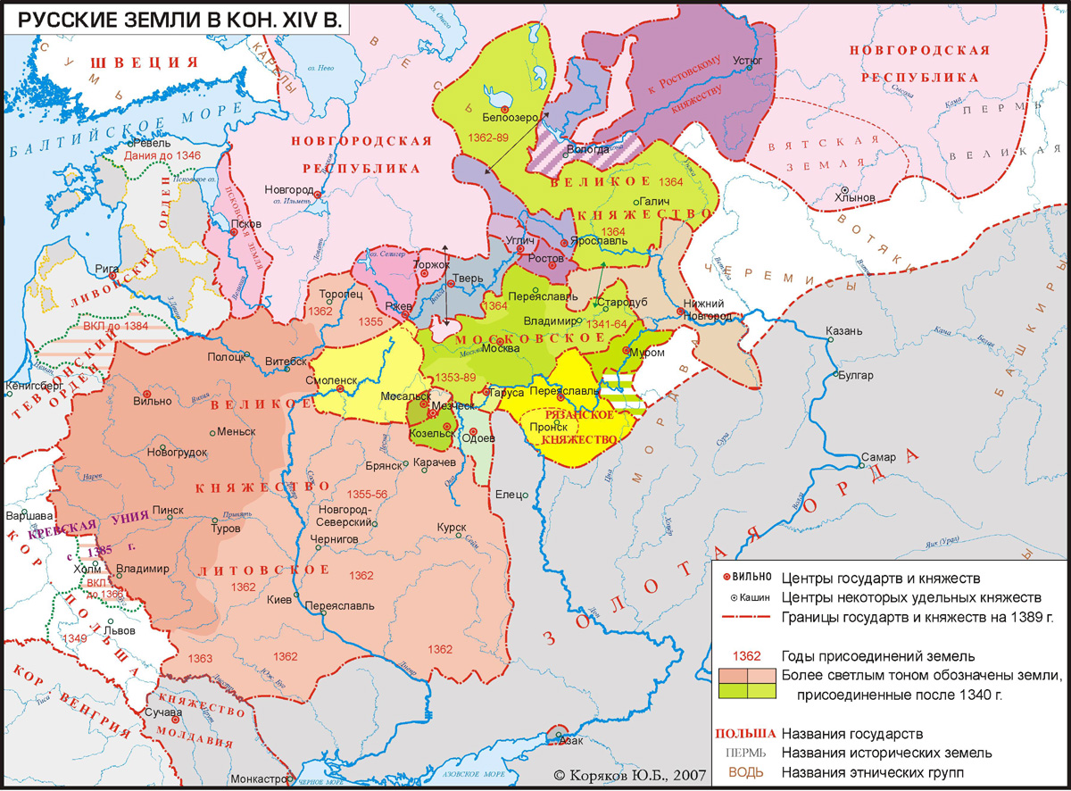
Московское княжество и его соседи в конце XIV - середине XV века

Slide 2
План урока:
Василий I (1389-1425)
Московская усобица.
Распад Золотой Орды.
Союз Литвы и Польши. Грюнвальдская битва.
Образование русской, белорусской и украинской народностей.

Slide 3
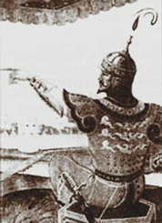
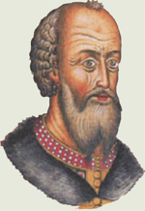
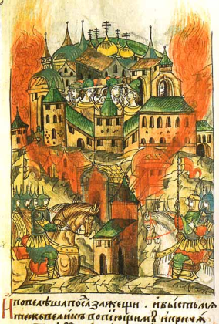
Василий I (1389-1425)
Дмитрий Донской в своём завещании передал Московское княжество, владимирский престол старшему сыну Василию.
Хан Тохтамыш лишь подтвердил права Василия Дмитриевича.
1408г. – военачальник Едигей организовал поход на Русь. Было сожжено множество городов, не удалось взять Москву
1392г-присоединил Нижегородское княжество
Присоединил Муромское и тарусское княжество
Прекратил выплату дани и поездки за ярлыками
Русь была вынуждена продолжить уплату дани.

Slide 4
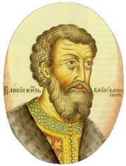
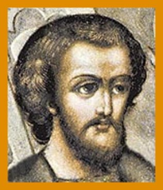
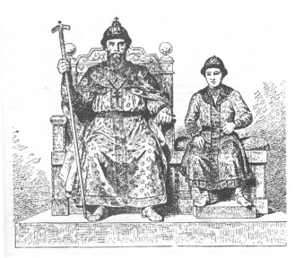
Московская усобица.
Дальнейшее объединение страны во второй четверти XV века замедлилось в результате междоусобной войны (продолжалась 30 лет).
1430г. – Витовт умер
1433г. – выгнал Василия II из
Москвы
Василий II
Юрий Дмитриевич
Опытный и храбрый воин
Строитель крепостей и храмов
Покровитель искусств
Василий I
Князь литовский Витовт

Slide 5
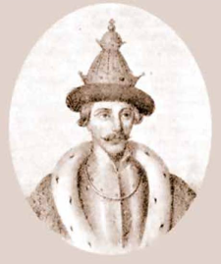
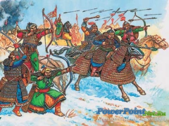
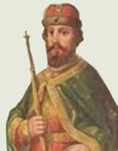
В борьбе применяли страшные расправы:
Василий II ослепил Василия Косого
1446г. – Дмитрий Шемяка приказал выколоть глаза Василию II (Тёмный)
1447г.- стараниями московского боярства и духовенства стал Василий Темный водворен на московский престол
Василий II
Военные действия велись по всей стране
Соперники сжигали города
Уничтожали пашни и посевы
Уводили в плен население
1445г.- татары совершили большой поход на Русь.
Дмитрий Шемяка
Василий Косой
!
Война между московскими князьями замедлила ход объединения русских земель, усилила их зависимость от Орды, принесла огромные страдания людям.

Slide 6
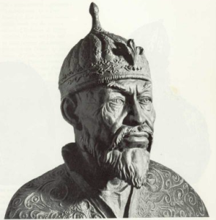
Распад Золотой Орды.
1405 –смерть Тимура
Завоевал Среднюю Азию
Совершил походы в Индию, Иран, Хорезм, Закавказье, Малую Азию, Китай.
В 1395г. Разгромил хана Тохтамыша и подчинил Золотую Орду.
Начались усобицы
XV
Казанское
век
Астраханское
ханства
Сибирское
Крымское
Русь
Сер. XVв. – новая опасность для Руси – Османская империя
Елец
Рязань и Москва
Набеги не прекратились!
Подняли восстание покорённые народы, повернул на юг.

Slide 7
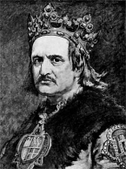
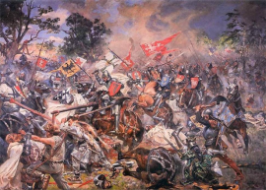
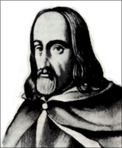
Союз Литвы и Польши. Грюнвальдская битва.
Все попытки Литвы подчинить себе Северо-Восточную Русь встречали отпор со стороны Москвы.
Тевтонский орден
Литва
Польша
15 июля 1410 г. Возле селения Грюнвальд произошла битва. Участвовало 60 тыс. человек. Орден был разгромлен.
1385г.- заключена уния Литвы с Польшей
Князь Ягайло
Заключил союзный договор: Тохтамыш- Сарай, Витовт в Москве
1404- присоединил Смоленск
1406 –начал войну против Пскова
1392г. –добился независимости Литовского княжества и стал его великим князем.
Князь Витовт

Slide 8
Образование русской, белорусской и украинской народностей.
Со второй половины XIII века отдельные части Руси оказались разобщенными, их разделяли границы разных государств.
Юго- Западная и Западная Русь
В составе Польши, Литвы, Венгрии
Северо –Восточная Русь
Общий язык
Особенности
хозяйственной жизни
Культура и быт
Объединяла православная вера
Сохранили особенности местных диалектов, быта, культуры
Сложились особенности речи – мягкость и певучесть(юго-запад), аканье и твердость(запад)
Складываются отличные от великорусских обычаи и традиции, культура и искусство
Великорусская народность
Древнерусская народность
Великорусская
Белорусская
Украинская

Slide 9
Выводы:
Несмотря на династическую войну, Москва не утратила ведущих позиций в русских землях.
Укреплению объединительной роли Москвы способствовали и внешнеполитические обстоятельства – распад Золотой Орды и утверждение в Литовском княжестве католической церкви.

